Slide 1
Les grands écrans, écrans multitactiles, interfaces avec stylet, menus et widgets
GTI 745

Slide 2
Des grands écrans interactifs

Slide 3
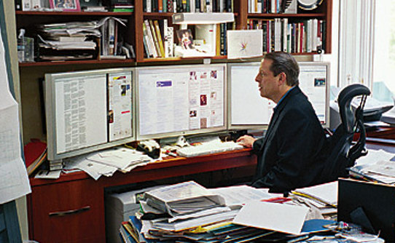
Al Gore (2007): 2560×1600, 30 pouces, ×3
http://content.time.com/time/photogallery/0,29307,1622338_1363003,00.html
Time Magazine, “Al Gore’s American Life”

Slide 4
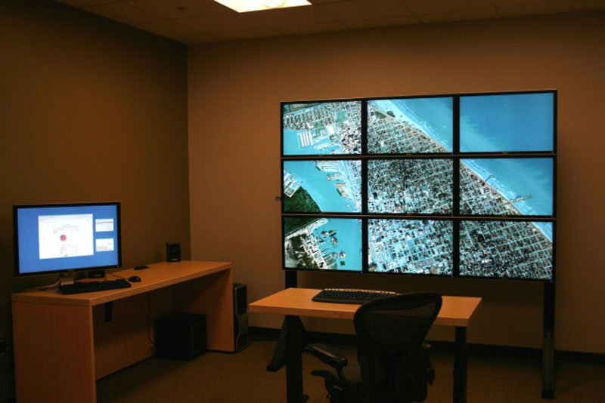
Un grand écran en “tuiles”
http://www.tacc.utexas.edu/resources/visualization

Slide 5
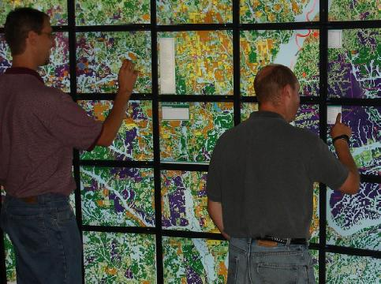
Un grand écran en tuiles ("tiled display")
http://cobweb.sfasu.edu/rball/large%20display.jpg

Slide 6
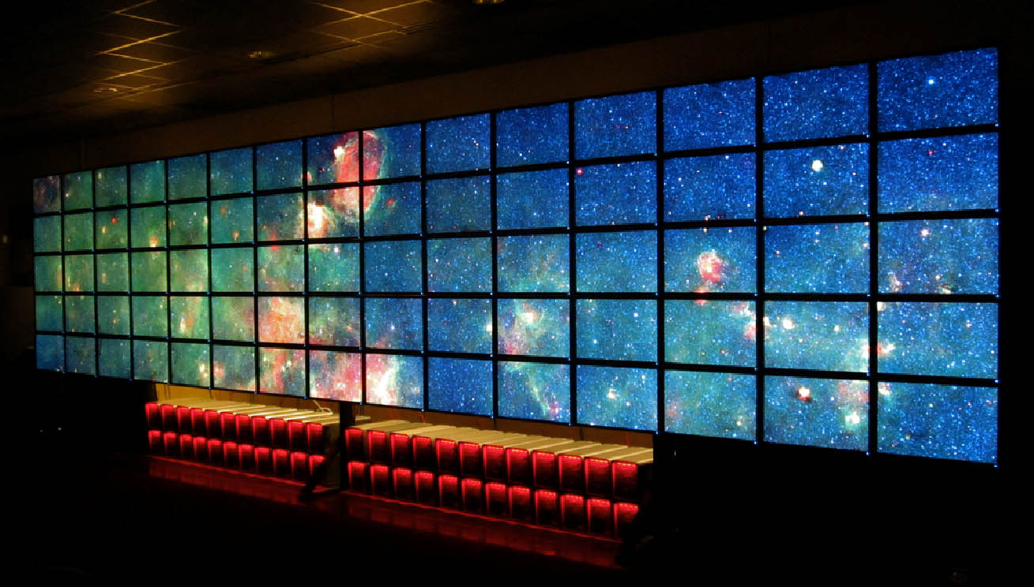
Un grand écran en tuiles ("tiled display")
http://www.tacc.utexas.edu/resources/visualization

Slide 7
Des grands écrans en tuiles ("tiled display")
Un client, plusieurs serveurs
  Le client a une immense image à faire dessiner. Cette image est découpée en morceaux qui sont envoyées aux serveurs.
  Chaque serveur pilote typiquement 1 à 4 "tuiles" (écrans ou projecteurs) via une ou deux cartes graphiques.
Logiciels pour réaliser ce genre d'infrastructure: wiregl, chromium, IBM's Scalable Visual Networking (SVN), Scalable Adaptive Graphics Environment (SAGE) et Scalable Amplified Group Environment (SAGE2)
( http://www.sagecommons.org , http://www.youtube.com/user/evltube/videos )

Slide 8
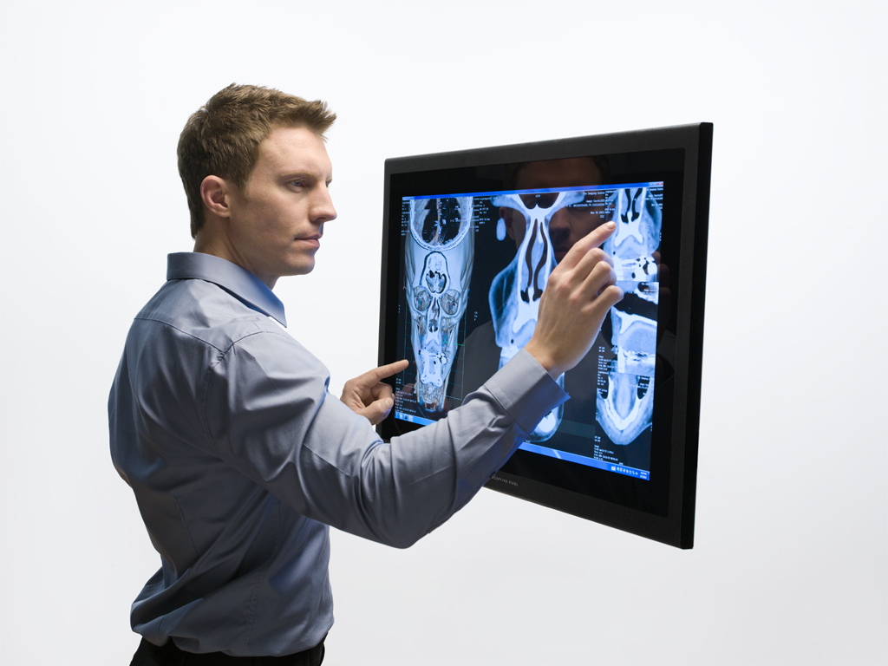

perceptivepixel.com
(Jeff Han; acheté par Microsoft en 2012)
27 pouces, 2560×1440, détecte la pression et le survol des doigts, fonctionne avec stylet et plusieurs doigts, 14 000$ en 2011

Slide 9

perceptivepixel.com
82 pouces,
106 000 $ en 2011

Slide 10
Entreprises à Montréal
http://www.simbioz.com (bornes publiques “sans toucher”)
Moment Factory (utilisent des grands écrans pour monter des spectacles) http://www.momentfactory.com
≈150 employés (en 2015)

Slide 11

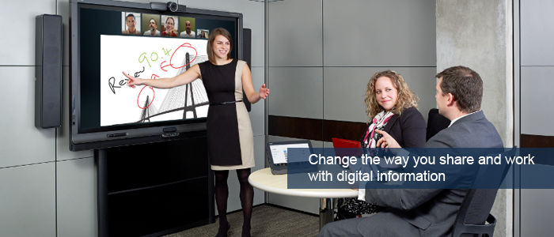
SMART Technologies (à Calgary) http://smarttech.com
SMART Board 8084i
84 pouces
3840×2160 pixels
multitactile
stylets
16 000 $US (2015)
Logiciel Meeting Pro pour partager le contenu avec d’autres dispositifs

Slide 12
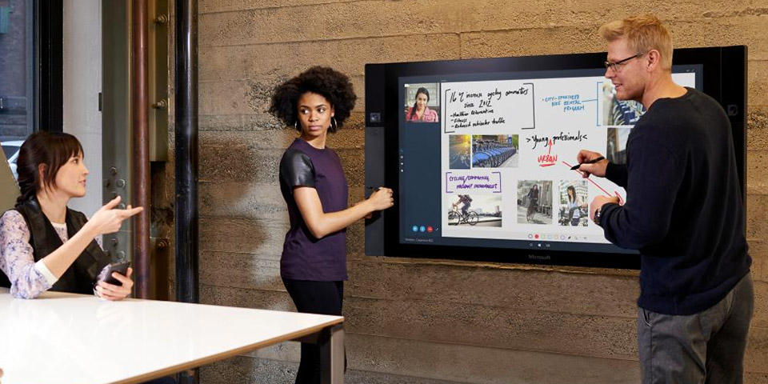
Microsoft Surface Hub (2015) https://www.youtube.com/watch?v=FRLDRQePY1o

Slide 13
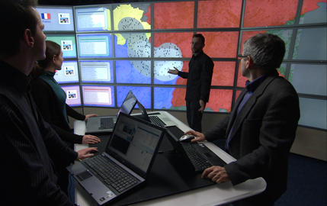
VisMaster (2010) https://www.youtube.com/watch?v=K9PvskathGI http://www.vismaster.eu/ ; http://www.visual-analytics.eu/

Slide 14
Les écrans multitactiles

Slide 15
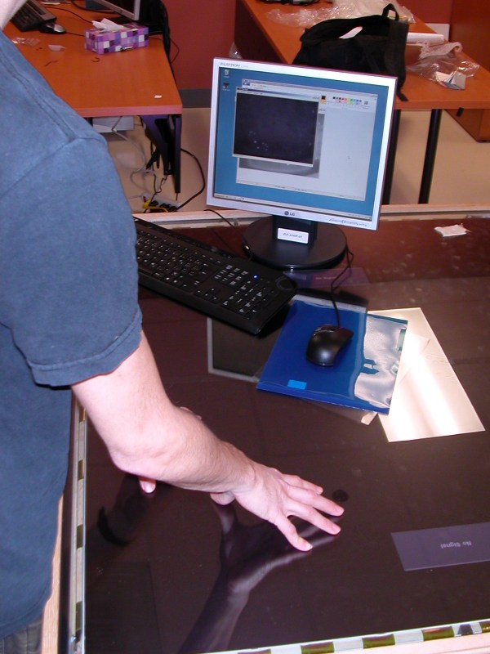
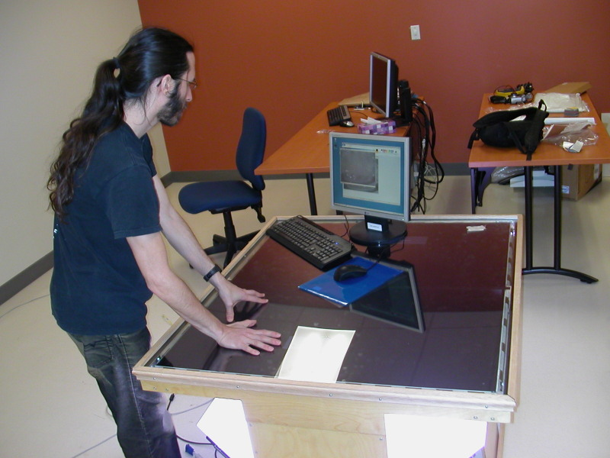
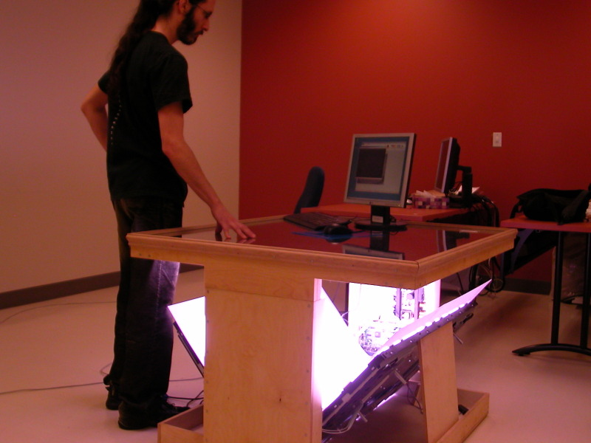
Table multitactile au Laboratoire multimédia de l’ÉTS, développée par Christophe Viau, étudiant doctoral de Michael McGuffin.
1920×2160 pixels, 1×1 mètre.
2010

Slide 16
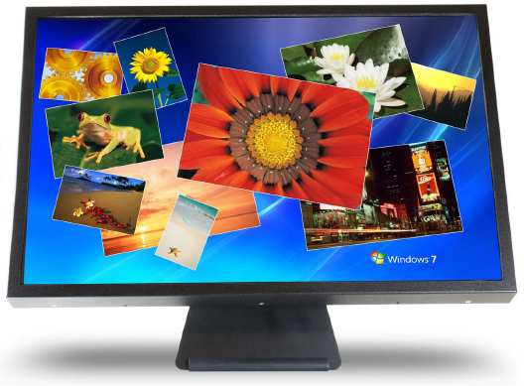
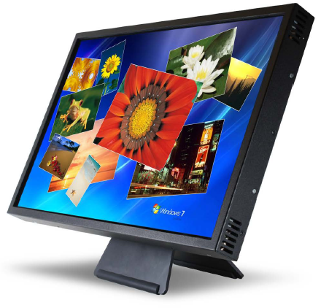
Baisse rapide en prix
Table multitactile fait sur mesure par C. Viau:
2010, 1920×2160 pixels, 1×1 metre, 12000$
Écran multitactile de 3M:
2010, 1440×900 pixels, 19 pouces, ≈1700$
Écran multitactile de Dell:
2016, 1920×1080, 23 pouces, < 300$

Slide 17
Comment lire les événements multitactiles?
TUIO
WM_TOUCH (API natif de Microsoft Windows); lisible en Java avec MT4j (ancienne librairie) ou bien avec JWinPointer (nouveau)
Lecture directe des signaux USB

Slide 18
TUIO (http://www.tuio.org/)
Un protocol réseau pour les surfaces tangibles et/ou multitactiles
Des librairies TUIO sont disponibles pour plusieurs langages de programmation
En Java, libTUIO.jar permet d’obtenir des événements de toucher, mouvement, et relâchement en définissant un “listener” (écouteur) d’événements
Utilisé pour lire les événements de notre ancienne table multitactile de Christophe Viau
Peut être aussi utilisé pour lire les événements des écrans 3M ou Dell sur Windows 7, si on se sert du “bridge” W2TUIO qui traduit les événements WM_TOUCH en événements TUIO, mais cela ne fonctionne pas aussi bien que lire les événements WM_TOUCH directement.

Slide 19
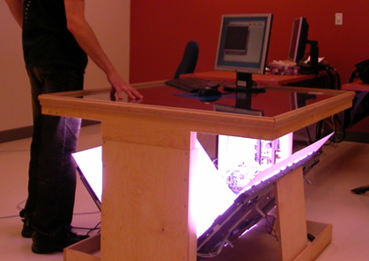
TUIO avec notre table multitactile
Table multitactile
Machine Cliente
Écrans LCD
Logiciel Client
Câble vidéo
TuioListener
Caméra IR
libTUIO.jar
Machine serveur qui fait le traitement d’image
Événements TUIO transmis
sur une connexion réseau

Slide 20
TUIO avec un écran multitactile (de 3M ou Dell ou autre)
Machine tournant MS Windows 7
Logiciel Client
TuioListener
Câble vidéo
libTUIO.jar
Écran 3M
Câble USB
Événements TUIO
W2TUIO
"pont" pour traduire
Événements WM_TOUCH

Slide 21
Événements “WM_TOUCH” de Windows 7
Windows 7 reconnaît automatiquement les écrans de 3M ou Dell comme un dispositif multitactile, sans installer de pilote. Le toucher, mouvement, relâchement sur l’écran génère des événements WM_TOUCH
On utilisait une partie de la librairie MT4j (http://www.mt4j.org/) pour lire les événements WM_TOUCH dans Java
Malheureusement, au lieu d’utiliser un “listener”, on doit interroger (“poller”) activement et fréquemment pour obtenir ces événements

Slide 22
Écran 3M et lecture des événements WM_TOUCH
Machine tournant MS Windows 7
Logiciel Client
Câble vidéo
interrogation
Écran 3M
MT4j
Câble USB
Événements WM_TOUCH

Slide 23
Code pour interroger
À retenir!
while (true) {
if ( multitouchInterface.pollForInputEvent() ) {
client.processMultitouchInputEvent( ... );
}
multitouchPollingThread.sleep(
…? // millisecondes
);
}
Comment choisir l’intervalle de sommeil ?
Qu’arrive-t-il si l’intervalle est trop court ?
Et si c’est trop long ?

Slide 24
Intervalle de sommeil adaptatif
public void run() {
// adaptive sleep interval
int [ ] sleepInterval = {0,0,0,1,1,1,2,2,2,3,3,3,5,5,5,10,10,10,20,25};
int indexIntoSleepInterval = 0;
try {
multitouchInterface.initialize( … );
while (true) {
if ( multitouchInterface.pollForInputEvent() ) {
indexIntoSleepInterval = 0;
...
client.processMultitouchInputEvent( ... );
}
else {
// There was no input event waiting for us,
// so we can sleep a little bit longer than last time.
if ( indexIntoSleepInterval < sleepInterval.length-1 ) {
++ indexIntoSleepInterval;
}
}
if ( sleepInterval[ indexIntoSleepInterval ] > 0 ) {
multitouchPollingThread.sleep(
sleepInterval[ indexIntoSleepInterval ] // millisecondes
);
}
}
}
catch (InterruptedException e) { }
}
À retenir!
Ce code est tiré du framework anciennement donné aux étudiants.

Slide 25
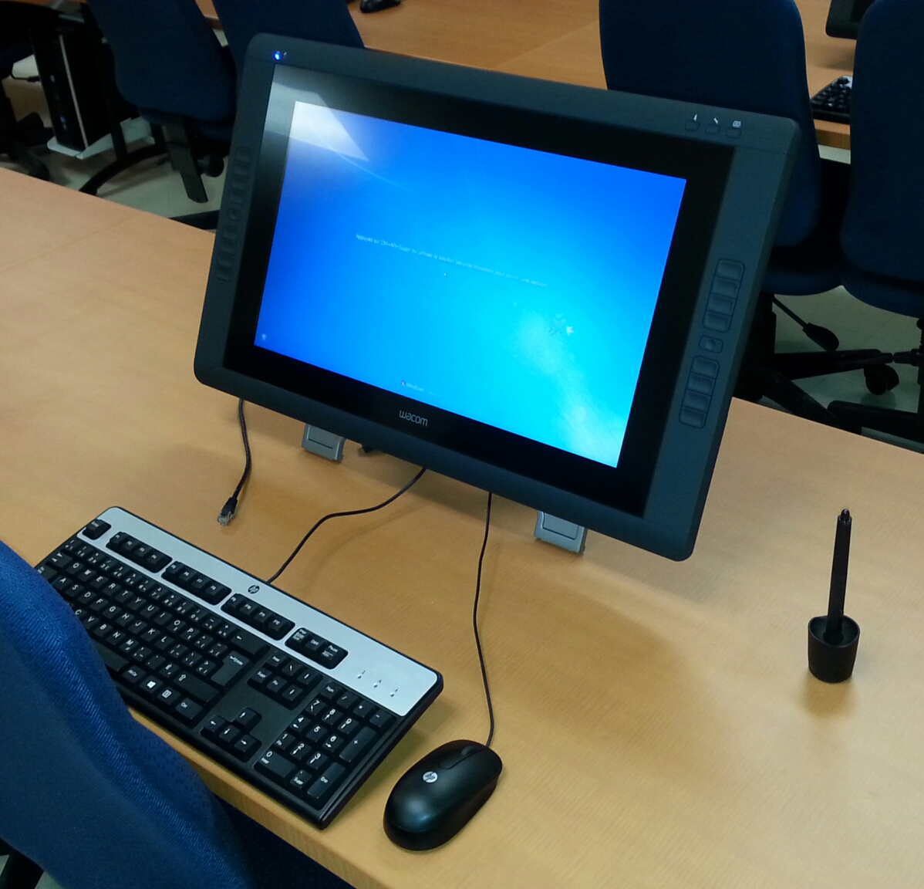
Écran “Cintiq 22HD touch” de Wacom
Le pilote Windows de Wacom + API natif de Windows ne permettent pas de lire le toucher + stylet simultanément.
Une librairie est fournie par Wacom pour le faire, mais n’est pas disponible en Java.
Donc, j’ai décidé de lire les signaux USB directement, me permettant de travailler en Java, et de le faire sur Windows ou bien Linux. Malheureusement, cela m’a demandé de faire du reverse engineering.

Slide 26
Lecture d'événements avec libusb
Un dispositif physique USB peut définir un ou plusieurs devices virtuelles
  Chaque device a un idVendor (exemple: 0x056a==1386 pour Wacom)
  et un idProduct
Chaque device a une ou plusieurs configurations, numérotées 1, 2, ...
Chaque configuration a une ou plusieurs interfaces, numérotées 0, 1, ...
  Chaque interface a un "class" (exemple: class==3 veut dire Human Interface Device ou HID)
Chaque interface a une ou plusieurs endpoints
  Chaque endpoint a un "address"
  Peut être écrit ou lu (input, output)
  4 types de endpoints: Control, Isochronous, Interrupt, Bulk

Slide 27
Lecture d'événements avec libusb (2)
4 types de endpoints:
Control
Isochronous
  Bande passante fixe et garantie; peut avoir des erreurs
  Exemples: webcam ou microphone
Interrupt
  Bande passante faible, sans erreurs
  Exemples: clavier, souris
Bulk
  Volume élevé de données, sans erreurs
  Exemples: disque dur externe ou clé USB

Slide 28
Lecture d'événements avec libusb (3)
Comment faire le "reverse engineering" pour arriver à lire les événements d'un Wacom Cintiq sur Linux, sans pilote?
Utiliser des commandes diagnostiques du OS (exemples: "lsusb -t", "lsusb -v", "cat /sys/kernel/debug/usb/devices") pour énumérer les devices, les endpoints, et leurs propriétés
Écrire du code libusb pour lire les octets des endpoints et les imprimer sur un console en temps réel; faire générer des événements de toucher ou de stylet et étudier les octets qui sortent; deviner quels octets veulent dire quoi (coordonnées, pression, identifiant du doigt, etc.)
Voir http://www.michaelmcguffin.com/code/cintiq pour les détails et pour des échantillons de code C et Java

Slide 29
Lecture des événements multitactiles
 | Librairie ou API | Langage | Plateforme | Remarques
APIs natifs | MS Windows API (WM_TOUCH) | C++ / C# | MS Windows
 | libusb (version Java: http://usb4java.org/ ) | plusieurs | plusieurs | Lecture directe du port USB sans pilote Nécessite de faire du "reverse engineering" M'a permis de lire les événements d'un Wacom Cintiq touch sur Linux et sur MS Windows Limité à un dispositif et une application
 | Android API | Java | Android | Peut rassembler et transmettre les mouvements de plusieurs doigts en un seul événement
Librairies multi-plateforme | MT4j | Java | MS Windows et Android | Capable de lire événements WM_TOUCH Demande d'interroger au lieu de définir un "Listener" Dernière release en 2011, 32 bits seulement
 | kivy (anciennement PyMT) | Python | MS Windows, OS X, Android, Linux, iOS
Protocols | TUIO | plusieurs | plusieurs | Protocol réseau pour transmission d'événements Permet de séparer l'implementation du matériel multitactile et de l'application cliente, qui peuvent être sur des machines + OSs + langages différents Il existe un pont ("bridge") WM_TOUCH vers TUIO: W2TUIO

Slide 30
Quelques interfaces multitactiles

Slide 31
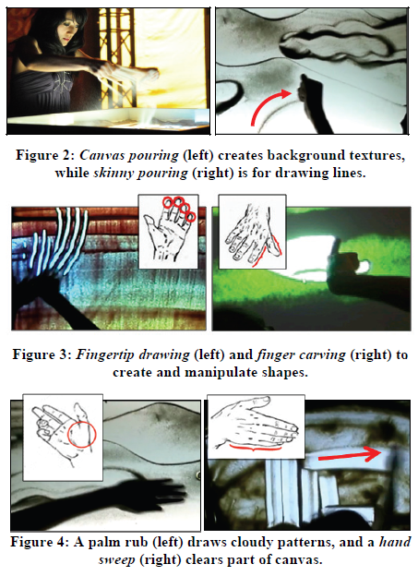
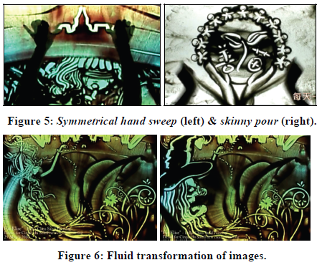
SandCanvas (2011) http://www.shengdongzhao.com/publication/sandcanvas/

Slide 32
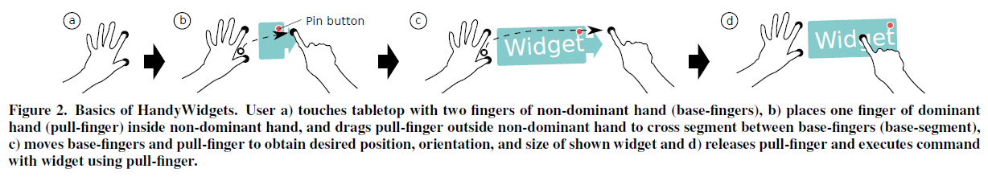
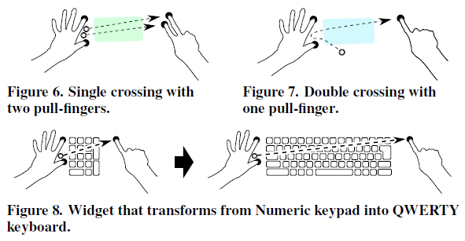
HandyWidgets (2012) https://www.youtube.com/watch?v=jANW0YkQh-s ; http://scholar.google.ca/scholar?q=Yoshikawa+Shizuki+Tanak+handywidgets+local+widgets

Slide 33
Les interfaces avec stylet

Slide 34
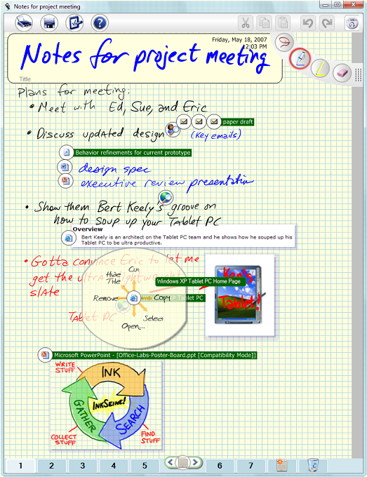
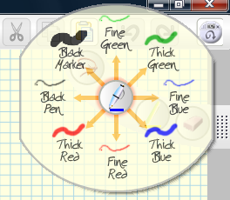
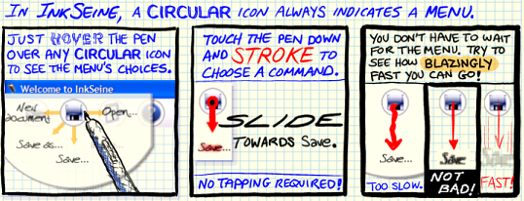
InkSeine (Ken Hinckley, Microsoft Research, 2007) http://research.microsoft.com/en-us/um/redmond/projects/inkseine/ https://www.youtube.com/watch?v=DW1PGq4_7eI

Slide 35
Pourquoi Apple ne propose pas de stylet pour le iPad ?
http://www.quora.com/Why-was-Steve-Jobs-against-the-tablet-pen

Slide 36
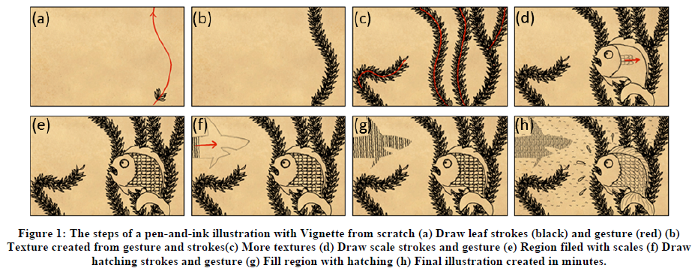
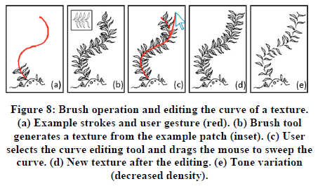
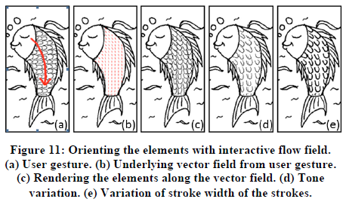
Vignette (2012) http://www.shengdongzhao.com/publication/vignette-interactive-texture-design-and-manipulation-with-freeform-gestures-for-pen-and-ink-illustration/

Slide 37
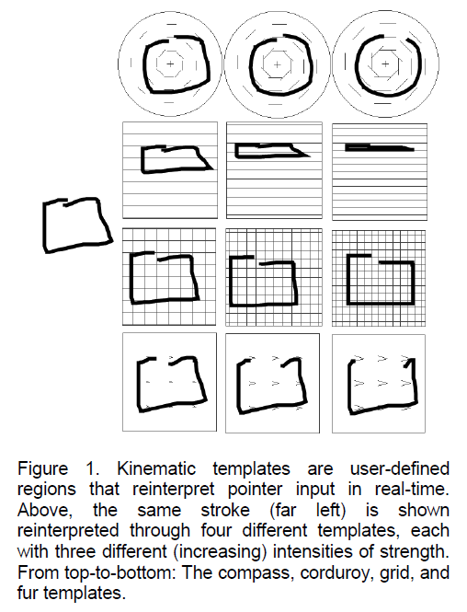
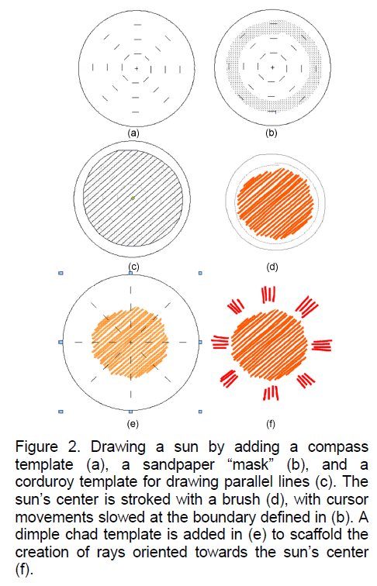
Kinematic Templates [Fung et al. 2008] http://hci.uwaterloo.ca/research/kinematic

Slide 38
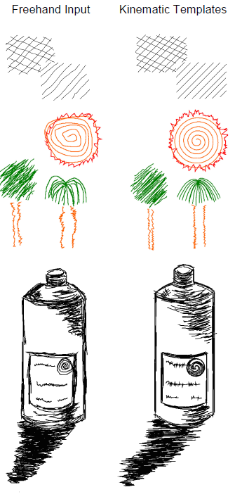
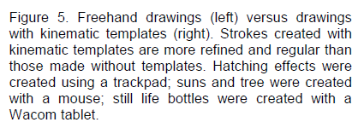
Kinematic Templates [Fung et al. 2008]

Slide 39
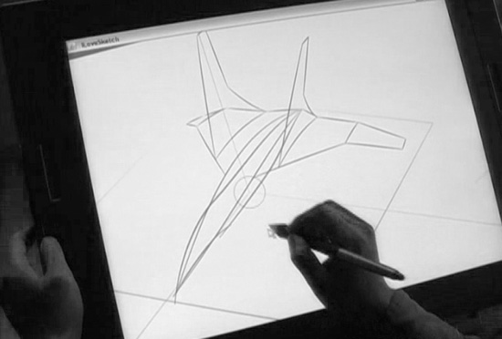
ILoveSketch: esquisses 3D (2008) https://www.youtube.com/watch?v=hSxCZE6PG50 http://www.ilovesketch.com/ http://www.dgp.toronto.edu/~shbae/ilovesketch.htm http://scholar.google.ca/scholar?q=bae+balakrishnan+singh+ilovesketch

Slide 40
Les interfaces multitactiles avec stylet
(“pen + touch”)

Slide 41
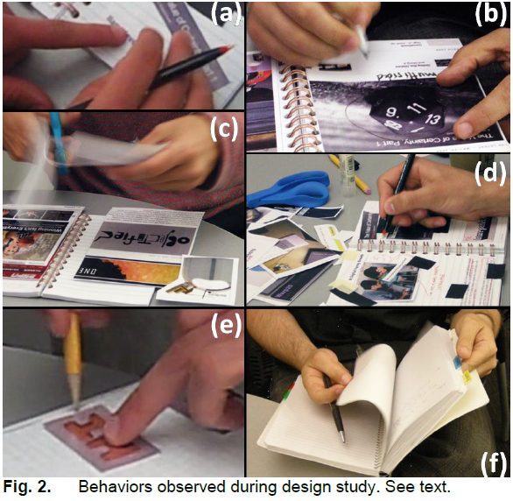
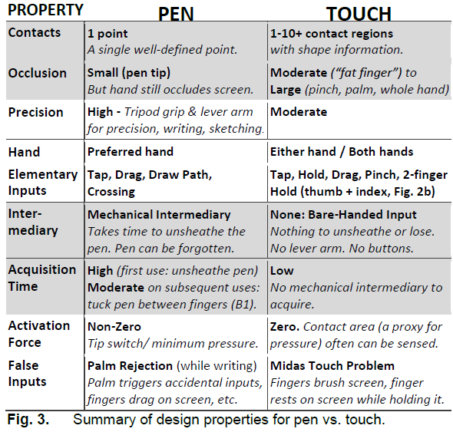
“Manual Deskterity” (Ken Hinckley, 2010) https://www.youtube.com/watch?v=9sTgLYH8qWs https://www.youtube.com/watch?v=aD6f6z8kDrM http://scholar.google.ca/scholar?q=hinckley+yatani+pahud+coddington+manual+deskterity http://scholar.google.ca/scholar?q=hinckley+yatani+pahud+coddington+pen+touch+new+tools

Slide 42
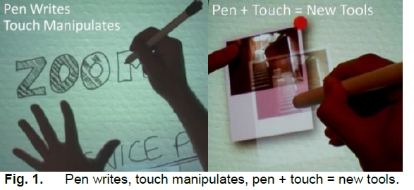
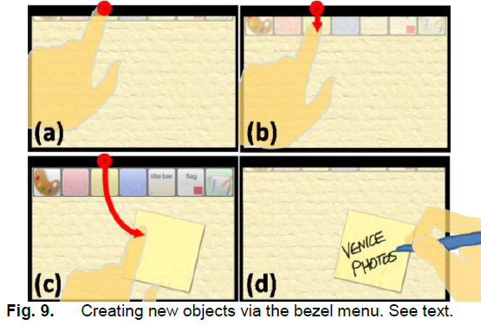
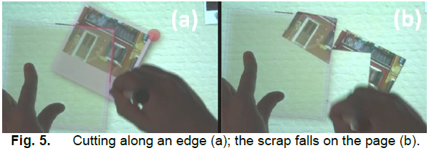
“Manual Deskterity” (Ken Hinckley, 2010) https://www.youtube.com/watch?v=9sTgLYH8qWs https://www.youtube.com/watch?v=aD6f6z8kDrM http://scholar.google.ca/scholar?q=hinckley+yatani+pahud+coddington+manual+deskterity http://scholar.google.ca/scholar?q=hinckley+yatani+pahud+coddington+pen+touch+new+tools

Slide 43
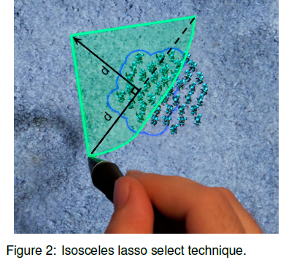
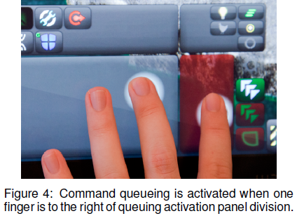
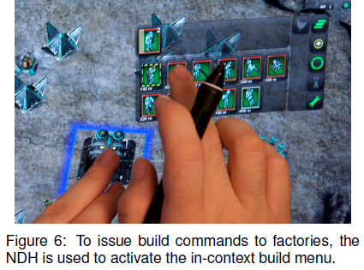
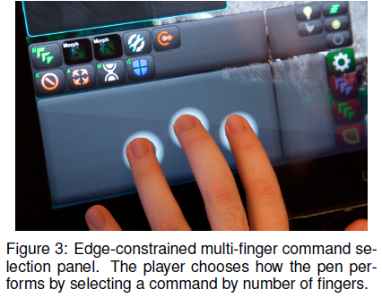
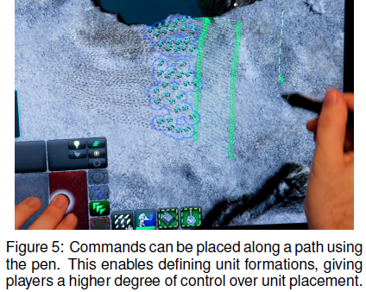
Jeu de stratégie en temps réel, stylet + multitactile (2012) http://scholar.google.ca/scholar?q=hamilton+kerne+robbins+pen+touch https://www.youtube.com/watch?v=t4D8atZf2z4 https://www.youtube.com/watch?v=XbkM8jlhW9Y&t=52s

Slide 44
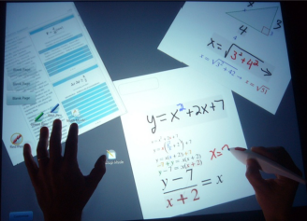
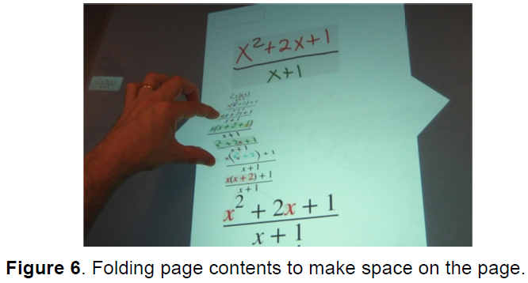
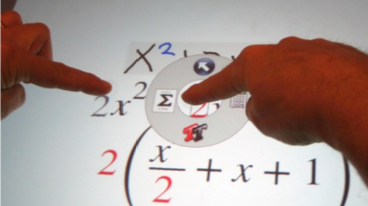
Interface “pen + touch” pour les mathématiques (2010) https://www.youtube.com/watch?v=pYuDTOqFmqc http://scholar.google.ca/scholar?q=zeleznik+hands-on+math

Slide 45
 | Multitactile | Stylet | Souris | Deux Souris
Précis | Non | Oui | Oui | Oui
Sans occlusion | Non | Presque | Oui | Oui
Bon pour écrire et dessiner | Moyen | Oui | Non | Non
Nombre de points d’entrée | 10 | 1 | 1 | 2
Chaque point d’entrée se distingue | Non (normalement on ne sait pas si un contact correspond au majeur, index, etc.) | N/A (seuleument un point) | N/A (seulement un point) | Oui (on sait toujours quelle souris est la première, et laquelle est la deuxième)
Entrées supplémentaires | (parfois survol, orientation) | Boutons, efface, pression, survol, (parfois orientation) | Boutons, (parfois orientation) | Boutons, (parfois orientation)
Entrée directe | Oui | Oui | Non | Non
Garde l’écran propre | Non | Moyen | Oui | Oui
Permet plusieurs utilisateurs | Oui | (certains écrans permettent à chaque utilisateur d'avoir un stylet) | (certains interfaces permettent à chaque utilisateur d'avoir une souris) | (?)
Rien à tenir dans la main (donc pas de temps pris pour saisir dans la main, et rien à perdre) | Oui | Non | Non | Non
À retenir!

Slide 46
Les menus et widgets contextuels

Slide 47
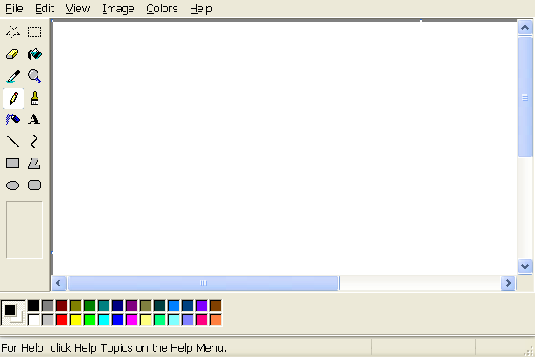
Commandes
(actions,
outils,
operations,
“verbes”)
Objets
(endroits,
“noms”)
Notes:
Point out the tools and modes here. This paradigm of tools and modes is used a lot of many software packages, not just paint programs but also in: your favourite word processing program (fonts), or video editing packages (zoom tools, splicing tools, etc.)
Question: How do we indicate the current mode to the user ?
- hiliting the tool’s icon, displaying text in the status bar, modifying the cursor shape, …
Question: have you ever forgotten what mode you were in ? Clicked down with a tool only to realize it’s the wrong tool ? Not necessarily in a paint program, it could be in a word processor, or Premiere.
Explain what a mode error is. Visual feedback, even at the cursor, isn’t enough to prevent mode errors.
// Does this ever happen in the real world ?
We’d like a way to allow the user to select these tools without running into mode errors.
In reality, there are two things we want to allow the user to select: actions/tools/command/verbs and objects/locations/nouns.
A lot of what users do with computers can be described in terms of selecting nouns and verbs, so it’d be good to have a understanding of how to ease the selection of nouns and verbs.

Slide 48
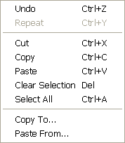
Commandes dans un menu déroulant
Objets
(endroits,
“noms”)
Notes:
We could completely avoid the tool palette on the left, and have all commands in menus.
We could design things so the user is always in selection mode, and goes to the menus whenever they want to create or modify an object.
This avoids modes, since we’re always in selection mode, or temporarily in some creation mode after which we fall back to selection mode.
So we avoid mode errors.
We also save screen space.
// Question: problems with this design ?
Not necessarily the best design for all situations (e.g. creating multiple instances of the same class of object), but some products like Maya actually work along these lines.

Slide 49
Commandes
dans
un menu contextuel
Objets
(endroits,
“noms”)
Notes:
Question: any advantage or disadvantage to using popup menus over pulldown menus ?
User doesn’t have to travel as far with the mouse ?
The popup menu also has the advantage of combining verb and noun selection into a single action, which is often faster and corresponds better to the user’s mental chunking.
Earlier, we talked about visual feedback for indicating mode.
It turns out that kinesthetic feedback is far superior to visual feedback (maybe mention experiment by sellen and kurtenbach et al. with vi with foot pedal vs keyboard and strong visual feedback)
Kinesthetic feedback is not restricted to popup menus: talk about hitting hotkeys in 3D Studio MAX to manipulate camera versus *holding* down Alt in Maya.

Slide 50
Les modes créent la possibilité d’avoir des erreurs de mode, où l’utilisateur se croît en un mode lorsqu’il est dans un autre
Un retour visuel indiquant le mode actuel est bien, mais souvent n’est pas assez pour empêcher les erreurs de mode
  Exemples de retours visuels indiquant le mode:
  icône d’outil surligné, forme de curseur, barre d’état
Les menus contextuels aided…
  À éviter les erreurs de mode, via des modes temporaires et (parfois) un retour kinesthésique (pression dans le doigt qui tient une touche appuyée) qu’on appelle aussi quasi-mode
  À augmenter l’espace d’écran disponible pour montrer le contenu/données (quoique ce contenu/données seront cachés temporairement pendant que le menu est affiché)
  Diminuent la distance à parcourir avec le curseur
  Peuvent fusionner la sélection d’objet et de commande (sélection plus rapide; meilleur couplage mental (“mental chunking” [Buxton 1986]))
À retenir!

Slide 51
Étant donné tous ces avantages des menus contextuels, pouvons-nous les améliorer ?
Y a t-il des widgets ou des techniques d’interaction encore mieux?

Slide 52
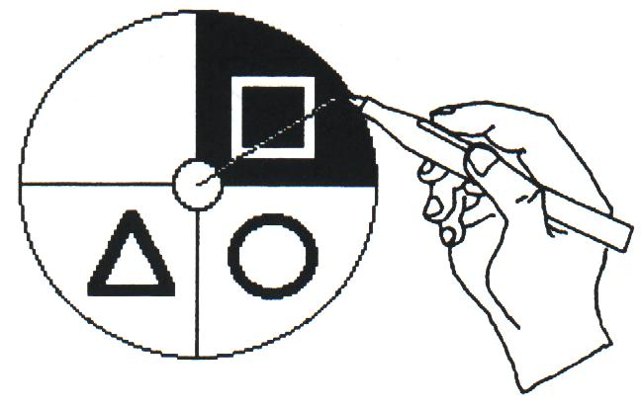
Menu radial (“Radial Menu”, “Pie Menu”) à un niveau:
La selection se fait par glissements directionnels, sans avoir à faire attention à notre position finale; c.-à-d. qu'on peut dépasser la pointe de tarte à sélectionner, en autant que notre angle soit bon. https://youtu.be/Wiu-Lruju8E
Regardez la vidéo; notez les 5 avantages de ces menus
Image prise de la thèse doctorale de Gord Kurtenbach

Slide 53
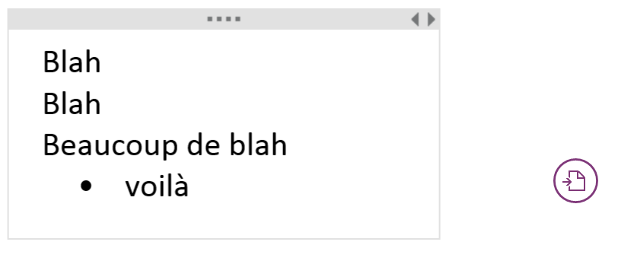
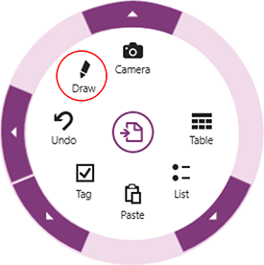
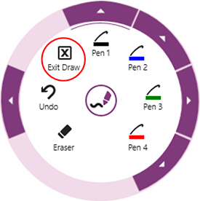
Menu radial dans Microsoft OneNote
La selection se fait par glissements directionnels ou par clics.
(Malheureusement, le menu radial de OneNote fut enlevé dans Windows 10.)
https://blogs.office.com/2013/04/29/onenote-just-made-your-touch-more-powerful/

Slide 54
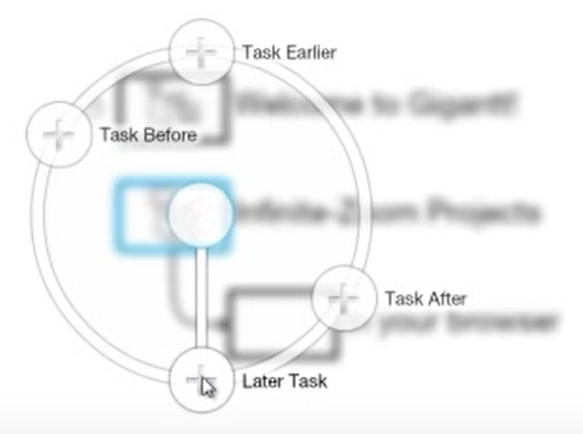


Menu radial dans Gigantt
Logiciel pour gérer de grands diagrammes Gantt. La sélection se fait par glissements directionnels. http://www.youtube.com/watch?v=XiD4ga2s13w

Slide 55

Menu radial versus menu linéaire
À retenir!
Image prise de la thèse doctorale de Gord Kurtenbach
Les glissements dans différentes directions sont plus mémorables (plus faciles à retenir) et plus faciles à reproduire que les glissements de différentes distances.
On peut faire les glissements directionnels de façon balistique (sans faire attention à notre position finale), donc très rapidement.
On peut même faire des glissements directionnels sans regarder ("eyes-free operation") une fois qu'on connaît les angles par coeur.

Slide 56

(Faux) menu radial dans les dispositifs Samsung Galaxy Note: "Air Command"
Est seulement "radial" dans sa disposition; ne fonctionne pas par glissements mais par clics
Une sorte de menu 2D où la disposition radial est accessoire
http://www.droidkube.com/wp-content/uploads/2013/09/note3-air-command.jpg

Slide 57

Les "mind maps" (cartes heuristiques) de Tony Buzan
https://c2.staticflickr.com/4/3640/3299003148_e3cf88da32_b.jpg

Slide 58


(Faux) menu radial dans iMindMap de Tony Buzan
Est seulement "radial" dans sa disposition; ne fonctionne pas par glissements à partir du centre mais par clics (ou par glissements partant des items – une idée intéressante, mais différente des vrais menus radiaux)
Une sorte de menu 2D où la disposition radial est accessoire
Démonstration: https://www.youtube.com/watch?v=UVt3Qu6Xcko&t=1m13s
http://mindmappingsoftwareblog.com/wp-content/uploads/2013/11/imindmap-7-target-menu.jpg
http://mindmappingsoftwareblog.com/imindmap-8-review/

Slide 59

“Weapon Wheel” (Grand Theft Auto 5)
http://gta.wikia.com/wiki/Weapon_Wheel

Slide 60

Menu radial hiéarchique
Image prise de la thèse doctorale de Gord Kurtenbach
Notes:
Picture taken from Kurtenbach’s phd thesis

Slide 61

Présentation graphique améliorée
Image prise de la thèse doctorale de Gord Kurtenbach
Notes:
Picture from Kurtenbach’s phd thesis

Slide 62


Marking Menu: une sorte de menu radial hiéarchique permettant de dessiner des gestes au lieu de naviguer dans un menu
Vidéos: https://youtu.be/THBc55MSOg0 ; https://youtu.be/wLNPGsKyUls
Regardez les vidéos
Ce qui distingue les Marking Menus des menus radiaux normaux: "Scale invariant recognition" / Reconnaissance des gestes (marques) qui ne dépend pas de la longueur des segments; seuls les angles des segments importe. Donc, les marques peuvent être dessinées en petit et rapidement, de façon balistique (c.-à-d. sans faire attention à la position finale)
Un utilisateur qui sait quelle marque dessiner n’a pas besoin de voir le menu s’afficher, et peut même dessiner sans regarder l'écran
Notes:
Ballistically: marks can be drawn very quickly
Expert users only need to see ink stroke, which is less distracting than seeing the entire menu.

Slide 63


Les Marking Menus définissent un ensemble de gestes (ou “marques”) découvrables (“self-revealing”), contrairement aux interfaces gestuelles habituelles. Si on ne connaît pas le geste à faire, on n'a qu'à simplement naviguer dans le menu.
Image prise de la thèse doctorale de Gord Kurtenbach
Notes:
There’s a natural correspondence between pathways in the menu and marks.
Self-revealing gesture set.
Explain why this is so great: other systems with gestures (graffiti for palm pilot etc.) require the user first learn the gestures

Slide 64

« Mouse Gestures » pour Firefox: ces gestes sont semblables aux gestes de Marking Menus, mais ne sont pas facilement découvrables: il faut consulter un guide et les apprendre par coeur avant de les utiliser.
Notes:
http://img327.imageshack.us/img327/346/027zd.gif

Slide 65
Transition de néophyte en expert
Menus traditionels:
Pointage versus racourcis
Marking Menus:
Transition progressive
et naturelle !

Slide 66
Les Marking Menus
Permettent une sélection plus rapide
qu’avec les menus linéaires
(marques directionnelles et balistiques)
Peuvent être utilisés sans regarder l’écran
(“eyes-free operation”)
Ont un ensemble de gestes découvrables
Permettent une transition progressive et naturelle de novice en expert
Peuvent être utilisés pour sélectionner
objet et commande
Sont limités à environ 8 commandes par menu ou sous-menu, et à une profondeur d’environ 3 niveaux
À retenir!
Notes:
Note: marking menus are actually used in products, mainly Alias products.
Radial menus are also used in web browsers and games.
Question: disadvantages of marking menus ?

Slide 67
Résumé
À retenir!
Les modes temporaires, maintenus en appuyant un bouton ou touche avec retour kinesthésique …
  Permettent d’éviter les erreurs de mode
  Exemple: une touche/racourci qu’on doit garder appuyée pour maintenir un changement temporaire de mode
  Exemple: widgets contextuels (“popup widgets”)
    Peuvent combiner la sélection de nom+verbe
    Consomment moins d’espace sur l’écran
Un widget contextuel avec plusieurs avantages: Marking Menus
  Permettent des gestes balistiques
  Transition progressive d’utilisateur novice en utilisateur expert
Notes:
Repeat that these techniques can be used in commercial software systems and are currently used in real commercial systems (web browsers and games with radial menus; Alias Maya)
Mention that there are variations on Marking Menus, and there are examples of interfaces that combine Marking Menus and Toolglasses, or that combine 2-handed input with other popup widgets.
See the T3 paper for (Kurtenbach et al. CHI 97 ?) for one way of combining marking menus with toolglass.
There’s also an article (TOCHI 2005 ?) by Guimbretiere et al. that compares different ways of merging command selection and direct manipulation, including toolglass.

Slide 68
D’autres menus et widgets contextuels
Control Menus (Pook et al., 2000)
Lasso + Control Menu dans Scriboli (Hinckley et al., 2005)
Flow Menus (Guimbretière et Winograd, 2000)
( FaST Sliders (McGuffin et al., 2002) )
Tracking Menus (Fitzmaurice et al., 2003)
( Trailing Widget (Forlines et al., 2006) )
Hover Widgets (Grossman et al., 2006)
PieCursor (Fitzmaurice et al., 2008)
Hotbox (Kurtenbach et al., 1999)
ToolGlass
Ces widgets et techniques d’interaction sont adaptés pour:
  Un grand nombre de commandes
  Le contrôle de variables continues (arguments aux commandes)
  Le saisie de texte et de chiffres avec des gestes
  L’utilisation d’un stylet
  Travailler avec deux mains
À retenir!
(sauf ceux en gris)

Slide 69



Exemple de Control Menu https://youtu.be/p8f12anNzBg
Regardez la vidéo

Slide 70

Exemple de Control Menu précédé d’une selection en lasso, dans BumpTop
http://scholar.google.ca/scholar?q=agarawala+balakrishnan+keepin+pushing+the+desktop+metaphor ;
http://www.youtube.com/watch?v=M0ODskdEPnQ

Slide 71
BumpTop (Agarawala et Balakrishnan, 2006)
http://scholar.google.ca/scholar?q=agarawala+balakrishnan+keepin+%22Pushing+the+desktop+metaphor%22
http://bumptop.com
Vidéos:
prototype: http://www.youtube.com/watch?v=M0ODskdEPnQ
version hip-hop: http://www.youtube.com/watch?v=oUVpSY4eBCc
parodie: http://www.youtube.com/watch?v=kQL9V2dnKFY
présentation TED: http://www.ted.com/talks/anand_agarawala_demos_his_bumptop_desktop
version commerciale: http://www.youtube.com/watch?v=6jhoWsHwU7w

Slide 72
Scriboli (Hinckley et al., CHI 2005)
Lasso + queue de cochon + Control Menu https://www.youtube.com/watch?v=7YhJ2vGaftY http://www.patrickbaudisch.com/publications/2005-Hinckley-CHI05-Scriboli.wmv http://research.microsoft.com/users/kenh/papers/Scriboli.mov
À retenir!

Slide 73






Gestes possibles avec le menu dans Scriboli:
La "queue de cochon" (pigtail) indique la fin d'un lasso et/ou le début d'une sélection de commande dans le Control Menu.
À retenir!
Commande dans
le Control Menu
Encre
Lasso +
Commande dans
le Control Menu + Argument
Lasso
Lasso +
Commande dans le Control Menu
Commande dans
le Control Menu +
Argument

Slide 74

FlowMenus [Guimbretière et al., 2000]
Comme un Control Menu avec des sous-menus http://www.acm.org/uist/archive/videos/2000/p213-guimbretiere.mov
À retenir!

Slide 75

FlowMenus [Guimbretière et al., 2000] http://www.acm.org/uist/archive/videos/2000/p213-guimbretiere.mov
À retenir!

Slide 76
FlowMenus [Guimbretière et al., 2000] http://www.acm.org/uist/archive/videos/2000/p213-guimbretiere.mov
À retenir!
Cette partie du glissement sert comme un genre de préfixe pour préciser la commande
Cette partie du glissement sert comme argument

Slide 77

Tracking Menu (Fitzmaurice et al., UIST 2003) http://www.acm.org/uist/archive/videos/2003/p71-fitzmaurice.mov http://www.autodeskresearch.com/publications/trackingmenus https://www.youtube.com/watch?v=G1jC6jQhcJI
À retenir!

Slide 78
HoverWidgets (Grossman et al., CHI 2006) http://www.dgp.utoronto.ca/~ravin/videos/chi2006_hoverwidgets.mov https://www.youtube.com/watch?v=WPbiPn1b1zQ https://www.youtube.com/watch?v=KRXfaZ8nqZM http://www.dgp.toronto.edu/~tovi/videos/hoverwidgets.mov
À retenir!

Slide 79
PieCursor [Fitzmaurice et al., CHI 2008]
Comme un Tracking Menu très petit http://www.autodeskresearch.com/publications/piecursor
À retenir!

Slide 80
Une comparaison grammaticale
Menu radial :
Control Menu :
FlowMenu :
PieCursor :
Pointer | Appuyer ↓ | Glissement directionnel | Relâcher ↑
Objet |  | Commande
temps
Pointer | Appuyer ↓ | Glissement directionnel | Dépasser un seuil ⇸ | Glisser | Relâcher ↑
Objet |  | Commande |  | Argument
Pointer | Appuyer ↓ | Glissement geste | Dépasser un seuil ⇸ | Glisser | Relâcher ↑
Objet |  | Commande |  | Argument
Mouvement directionnel | Appuyer ↓ | Glisser | Relâcher ↑
Commande |  | Argument
Remarque: avec le PieCursor, la commande est sélectionnée avant le clic

Slide 82

Le Hotbox dans Maya
[Kurtenbach et al., 1999]

Slide 83
Le Hotbox dans Maya
[Kurtenbach et al., 1999]

Slide 84
Le Hotbox dans Maya
À retenir!
Alias
[Kurtenbach et al., 1999]

Slide 85




Toolglass: entrée bimanuelle https://www.youtube.com/watch?v=fUwYCbhFj1U http://www.autodeskresearch.com/publications/t3
À retenir!
Clic-à-travers (click-through): sélection simultanée d’objet et de commande !

Slide 86
Comment analyser et comparer les différents menus pour lancer des commandes ?

Slide 87
 |  | 1 dispositif de pointage (pas besoin de détecter le survol) |  |  |  |  |  |  | 1 dispositif de pointage avec survol |  |  |  | 2 dispos de pointage avec survol
 |  |  |  |  |  |  |  |  |  |  |  | Bouton pour main non-dominante
 |  | Palette d’outils | Menu déroulant | Menu contextual linéaire | Menu radial à un niveau | Marking Menu | Control Menu | FlowMenu | Tracking Menu | Hover Widgets | PieCursor | Hotbox | Toolglass
Le menu est une affordance visible |  | Oui | Oui | Non | Non | Non | Non | Non | Oui | Non | Oui | Non | Oui
Speed | Menu toujours accessible près du cursor | Non | Non | Oui | Oui | Oui | Oui | Oui | Oui | Oui | Oui | Oui | Oui
 | Sélection de commandes possible sans regarder | Non | Non | Non | Oui | Oui | Oui | Oui | Seulement pour les commandes au bord du menu | Oui | Oui | Seulement pour certaines commandes | Non
 | Sélection d’objet + commande en un glissement | Non | Non | Oui | Oui | Oui | Oui | Oui | Non | Non | Non | Non | Oui
 | Commande + arguments en un glissement | Non | Non | Non | Non | Non | Oui | Oui | Oui | Oui | Oui | Oui | Oui
Scalability | Sous-menus | Oui | Oui | Oui | Non | Oui | Non | Oui | Oui | Oui | Non | Oui | Oui
 | Disposition flexible des items de menus | Oui | Oui | Oui | Non | Non | Non | Non | Oui | Seulement dans les sous-menus après le premier clic | Non | Oui | Oui
Menu apparaît seulement quand on veut; économise l’espace à l’écran |  | Non | Oui | Oui | Oui | Oui | Oui | Oui | Non | Oui | Non | Oui | Non
La détection de survol par le matériel n’est pas nécessaire |  | Oui | Oui | Oui | Oui | Oui | Oui | Oui | Non | Non | Non | Non | Non

Slide 88
Remarque
Dans le tableau précédent, il n’y a aucune colonne complètement vert. Autrement dit, aucun des menus offre tous les avantages. Il y a plusieurs compromis (“tradeoffs”).

Slide 89
 |  | 1 dispositif de pointage (pas besoin de détecter le survol) |  |  |  |  |  |  | 1 dispositif de pointage avec survol |  |  |  | 2 dispos de pointage avec survol
 |  |  |  |  |  |  |  |  |  |  |  | Bouton pour main non-dominante
 |  | Palette d’outils | Menu déroulant | Menu contextual linéaire | Menu radial à un niveau | Marking Menu | Control Menu | FlowMenu | Tracking Menu | Hover Widgets | PieCursor | Hotbox | Toolglass
Le menu est une affordance visible
Speed | Menu toujours accessible près du cursor
 | Sélection de commandes possible sans regarder
 | Sélection d’objet + commande en un glissement
 | Commande + arguments en un glissement
Scalability | Sous-menus
 | Disposition flexible des items de menus
Menu apparaît seulement quand on veut; économise l’espace à l’écran
La détection de survol par le matériel n’est pas nécessaire
Des menus, groupés par le type de matériel nécessaire.
Des critères.
Si on peut répondre “Oui” dans une cellule, c’est une bonne chose.

Slide 90
 |  | 1 dispositif de pointage (pas besoin de détecter le survol) |  |  |  |  |  |  | 1 dispositif de pointage avec survol |  |  |  | 2 dispos de pointage avec survol
 |  |  |  |  |  |  |  |  |  |  |  | Bouton pour main non-dominante
 |  | Palette d’outils | Menu déroulant | Menu contextual linéaire | Menu radial à un niveau | Marking Menu | Control Menu | FlowMenu | Tracking Menu | Hover Widgets | PieCursor | Hotbox | Toolglass
Le menu est une affordance visible
Speed | Menu toujours accessible près du cursor
 | Sélection de commandes possible sans regarder
 | Sélection d’objet + commande en un glissement
 | Commande + arguments en un glissement
Scalability | Sous-menus
 | Disposition flexible des items de menus
Menu apparaît seulement quand on veut; économise l’espace à l’écran
La détection de survol par le matériel n’est pas nécessaire
Avantageux car un nouvel utilisateur n’a pas besoin de savoir comment ouvrir le menu; le menu est déjà visible.
Réduit les mouvements aller-retour.
Les commandes sont sélectionnés par des gestes qui sont reconnus par leur forme et leur direction, pas par leur longueur ni leur taille. Un nouvel utilisateur n’a pas besoin d’apprendre les gestes avant de les utiliser, car le retour visuel du menu indique quel mouvement faire (gestes découvrables). Un novice qui navigue dans le menu à plusieurs reprises finit par apprendre les gestes par coeur (transition progressive vers le comportement d’un expert). L’expert qui connaît les gestes par coeur peut les exécuter sans regarder.
La pression maintenu par le doigt s’appelle “tension kinesthésique” (on parle aussi de retour kinesthésique ou quasi-mode). Aide à éviter les erreurs de mode.

Slide 91



 |  | 1 dispositif de pointage (pas besoin de détecter le survol) |  |  |  |  |  |  | 1 dispositif de pointage avec survol |  |  |  | 2 dispos de pointage avec survol
 |  |  |  |  |  |  |  |  |  |  |  | Bouton pour main non-dominante
 |  | Palette d’outils | Menu déroulant | Menu contextual linéaire | Menu radial à un niveau | Marking Menu | Control Menu | FlowMenu | Tracking Menu | Hover Widgets | PieCursor | Hotbox | Toolglass
Le menu est une affordance visible
Speed | Menu toujours accessible près du cursor
 | Sélection de commandes possible sans regarder |  |  |  |  |  |  |  | Seulement pour les commandes au bord du menu |  |  | Seulement pour certaines commandes
 | Sélection d’objet + commande en un glissement
 | Commande + arguments en un glissement
Scalability | Sous-menus
 | Disposition flexible des items de menus
Menu apparaît seulement quand on veut; économise l’espace à l’écran
La détection de survol par le matériel n’est pas nécessaire
Tracking Menu: Seulement l’anneau externe de l’exemple à gauche, et les items A, B, C, D de l’exemple à droit, peuvent être sélectionnés sans regarder.
Hotbox: seulement les Marking Menus lancés au centre ou dans un des quadrants (nord, sud, est, ouest) peuvent être sélectionnés sans regarder.

Slide 92
 |  | 1 dispositif de pointage (pas besoin de détecter le survol) |  |  |  |  |  |  | 1 dispositif de pointage avec survol |  |  |  | 2 dispos de pointage avec survol
 |  |  |  |  |  |  |  |  |  |  |  | Bouton pour main non-dominante
 |  | Palette d’outils | Menu déroulant | Menu contextual linéaire | Menu radial à un niveau | Marking Menu | Control Menu | FlowMenu | Tracking Menu | Hover Widgets | PieCursor | Hotbox | Toolglass
Le menu est une affordance visible
Speed | Menu toujours accessible près du cursor
 | Sélection de commandes possible sans regarder
 | Sélection d’objet + commande en un glissement
 | Commande + arguments en un glissement
Scalability | Sous-menus
 | Disposition flexible des items de menus |  |  |  | Non | Non | Non | Non |  |  | Non
Menu apparaît seulement quand on veut; économise l’espace à l’écran
La détection de survol par le matériel n’est pas nécessaire
Ces 5 menus imposent une disposition en 8 pointes de tarte.

Slide 93
 |  | 1 dispositif de pointage (pas besoin de détecter le survol) |  |  |  |  |  |  | 1 dispositif de pointage avec survol |  |  |  | 2 dispos de pointage avec survol
 |  |  |  |  |  |  |  |  |  |  |  | Bouton pour main non-dominante
 |  | Palette d’outils | Menu déroulant | Menu contextual linéaire | Menu radial à un niveau | Marking Menu | Control Menu | FlowMenu | Tracking Menu | Hover Widgets | PieCursor | Hotbox | Toolglass
Le menu est une affordance visible |  | Oui | Oui | Non | Non | Non | Non | Non | Oui | Non | Oui | Non | Oui
Speed | Menu toujours accessible près du cursor | Non | Non | Oui | Oui | Oui | Oui | Oui | Oui | Oui | Oui | Oui | Oui
 | Sélection de commandes possible sans regarder | Non | Non | Non | Oui | Oui | Oui | Oui | Seulement pour les commandes au bord du menu | Oui | Oui | Seulement pour certaines commandes | Non
 | Sélection d’objet + commande en un glissement | Non | Non | Oui | Oui | Oui | Oui | Oui | Non | Non | Non | Non | Oui
 | Commande + arguments en un glissement | Non | Non | Non | Non | Non | Oui | Oui | Oui | Oui | Oui | Oui | Oui
Scalability | Sous-menus | Oui | Oui | Oui | Non | Oui | Non | Oui | Oui | Oui | Non | Oui | Oui
 | Disposition flexible des items de menus | Oui | Oui | Oui | Non | Non | Non | Non | Oui | Seulement dans les sous-menus après le premier clic | Non | Oui | Oui
Menu apparaît seulement quand on veut; économise l’espace à l’écran |  | Non | Oui | Oui | Oui | Oui | Oui | Oui | Non | Oui | Non | Oui | Non
La détection de survol par le matériel n’est pas nécessaire |  | Oui | Oui | Oui | Oui | Oui | Oui | Oui | Non | Non | Non | Non | Non

Slide 94
 |  | 1 dispositif de pointage (pas besoin de détecter le survol) |  |  |  |  |  |  | 1 dispositif de pointage avec survol |  |  |  | 2 dispos de pointage avec survol
 |  |  |  |  |  |  |  |  |  |  |  | Bouton pour main non-dominante
 |  | Palette d’outils | Menu déroulant | Menu contextual linéaire | Menu radial à un niveau | Marking Menu | Control Menu | FlowMenu | Tracking Menu | Hover Widgets | PieCursor | Hotbox | Toolglass
Le menu est une affordance visible |  | Oui | Oui | Non | Non | Non | Non | Non | Oui | Non | Oui | Non | Oui
Speed | Menu toujours accessible près du cursor | Non | Non | Oui | Oui | Oui | Oui | Oui | Oui | Oui | Oui | Oui | Oui
 | Sélection de commandes possible sans regarder | Non | Non | Non | Oui | Oui | Oui | Oui | Seulement pour les commandes au bord du menu | Oui | Oui | Seulement pour certaines commandes | Non
 | Sélection d’objet + commande en un glissement | Non | Non | Oui | Oui | Oui | Oui | Oui | Non | Non | Non | Non | Oui
 | Commande + arguments en un glissement | Non | Non | Non | Non | Non | Oui | Oui | Oui | Oui | Oui | Oui | Oui
Scalability | Sous-menus | Oui | Oui | Oui | Non | Oui | Non | Oui | Oui | Oui | Non | Oui | Oui
 | Disposition flexible des items de menus | Oui | Oui | Oui | Non | Non | Non | Non | Oui | Seulement dans les sous-menus après le premier clic | Non | Oui | Oui
Menu apparaît seulement quand on veut; économise l’espace à l’écran |  | Non | Oui | Oui | Oui | Oui | Oui | Oui | Non | Oui | Non | Oui | Non
La détection de survol par le matériel n’est pas nécessaire |  | Oui | Oui | Oui | Oui | Oui | Oui | Oui | Non | Non | Non | Non | Non

Slide 95
Questions pour discussion
Dans un logiciel de dessin, quelle technique de menu choisir pour lancer des commandes ?
  Pour un petit écran, grand écran ?
  Pour un utilisateur vs plusieurs ?
  Si chaque utilisateur
    Peut utiliser plusieurs doigts
    Peut utiliser un seul stylet

